Slide 1

КОНФИДЕНЦИАЛЬНОСТЬ
- отсутствующий элемент современной ИТ-инфраструктуры
Георгий Георгиевич Петросюк,
директор департамента информационных технологий
Иван Сергеевич Калачев,
начальник отдела департамента информационных технологий
ФГБУ «Национальный исследовательский центр «Институт им. Н. Е. Жуковского»
г. Москва, 2021

Slide 2

ИНФОРМАЦИОННАЯ БЕЗОПАСНОСТЬ
Проблемы конфиденциальности:
Полная принудительная цифровая прозрачность корпоративных сетей
Зависимость деятельности предприятий/организаций от производителей оборудования, программного обеспечения, сервисов и услуг
Повышенная уязвимость предприятий/организаций от деструктивных элементов
Коммуникация сотрудников – на откуп сервисам западных корпораций

Slide 3
ПРОБЛЕМЫ КОНФИДЕНЦИАЛЬНОСТИ
Действующие лица:
Производители промышленного оборудования и систем управления производством
Производители программного обеспечения
Производители аппаратного обеспечения, сетевого и периферийного оборудования, средств информатизации и автоматизации
Производители систем и средств информационной безопасности
Владельцы WEB ресурсов, облачных сервисов и WEB приложений
Деструктивные силы

Slide 4


Создание систем АСУ ТП и управления производством
формируют (диктуют) требования к АСУ ТП и системам управления;
проектируют АСУ ТП и системы управления;
проектируют интеграцию АСУ ТП с ИТ системами Заказчика;
реализуют проекты по созданию АСУ ТП
оказывают техническую поддержку
(в т.ч. и удаленно)
Заказчик

Slide 5
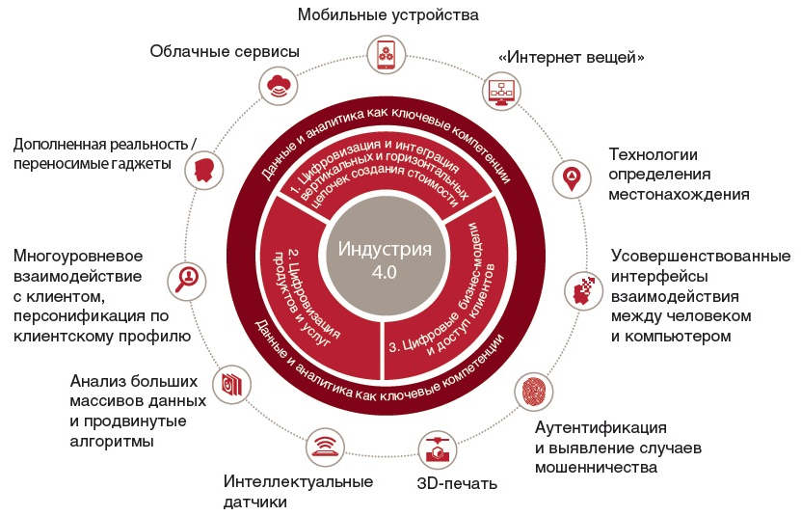
Новая технологическая революция
«Индустрия 4.0», 2011 год, предложена президентом Всемирного экономического форума
в Давосе Клаусом Швабом.

Slide 6
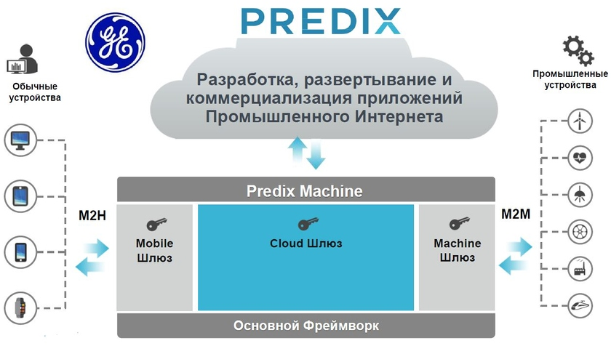

Производители оборудования рекомендуют…облака
Predix - это облачная платформа (PaaS) для индустриального интернета, разработанная компанией General Electric.
MindSphere- масштабируемая облачная «платформа как сервис» (PaaS), позволяющая связать станки, оборудование и физическую инфраструктуру с цифровым миром..

Slide 7
«Крупные данные, необходимые Индустрии 4.0, собираются не национальными компаниями, а четырьмя фирмами из Кремниевой долины, в этом наши опасения».
министр экономики Германии
Зигмар Габриэль
2015 год
В настоящее время основными ЦОД для открытой облачной платформы анализа данных MindSphere от SIEMENS являются Atos SAP, Amazon AWS и Microsoft Azure.

Slide 8











Поставка программного и аппаратного обеспечения, систем и средств информационной безопасности
открытая закупка (зачастую) на конкурсной основе (публикация в Интернет);
целевая поставка непосредственно от производителя конкретному Заказчика;
персональная техническая поддержка
(в т.ч. удаленная).
Заказчик

Slide 9
Производители программного обеспечения
(примеры)
Windows 10 собирает следующие типы данных (перечень не полный):
имя ОС, информация о версии, сборке и языке;
Organization ID, user ID, Device ID, Device class (Desktop, Server, Mobile);
параметры устройства (параметры панели управления, параметры реестра);
характеристики устройства (данные CPU, OEM, BIOS, HDD, RAM, является ли виртуальной машиной, камера устройства);
предпочтения и настройки для устройства (BitLocker, SecureBoot);
данные о подключенной к устройству периферии (HWID);
информация о сети устройства (IP address, Hostname, Domain, Proxy, GW, DHCP, DNS, AP MAC addr, IMEI, MCCO, SSIDs, BSSIDs);
данные об использовании приложений (SMS, MMS, Vcard, входящие и исходящие звонки);
данные о состоянии приложения или продукта;
настройки пользователя (панель управления, параметры);
health and crash информация об устройстве (лог-файлы, файлы .doc, .ppt, .csv);
данные о производительности устройства и его надежности;
данные об обновлениях, установленных приложениях и истории установок;
данные о потребляемом контенте (фильмы, ТВ, книги, музыка, фото);
данные браузеров Microsoft и данные Cortana;
данные о поисковой активности (данные рукописного ввода, ввода с клавиатуры и устной речи, данные журнала браузера, текст, набранный в поисковые строки, текст автозаполнения, URLs);
информация о лицензии и дате покупки.
и др. информация
https://docs.microsoft.com/en-us/windows/configuration/windows-diagnostic-data
https://privacy.microsoft.com/ru-RU/

Slide 10
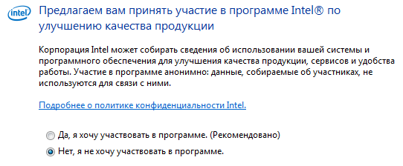

Производители оборудования, систем и средств информационной безопасности
(примеры)
Практически в каждом современном программном или аппаратном продукте имеется функция слежения и отправки статистики, как правило, включенная по умолчанию. Об этом может не говориться в пользовательском соглашении.
4. КОНФИДЕНЦИАЛЬНОСТЬ
И СБОР ЛИЧНОЙ ИНФОРМАЦИИ
В кратком изложении мы собираем, храним и используем определенную информацию о вас, вашем устройстве (как определено ниже) и его взаимодействии с другими устройствами. Некоторая часть этой информации может использоваться для вашей идентификации, включая, помимо прочего, имя, адрес, номер телефона, адрес электронной почты, информацию о кредитной карте, изображение лица, образец голоса или другие биометрические данные (в совокупности «Личные данные»), и может содержать данные личного характера, хранящиеся в файлах вашего устройства.
По этим причинам вы не сможете отказаться от сбора подобной информации, кроме как путем удаления соответствующего Продукта.
https://www.avira.com/ru/end-user-license-agreement-terms-of-use

Slide 11
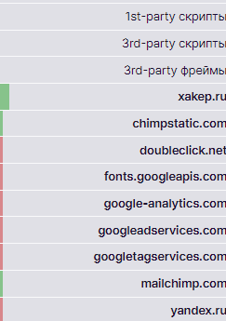
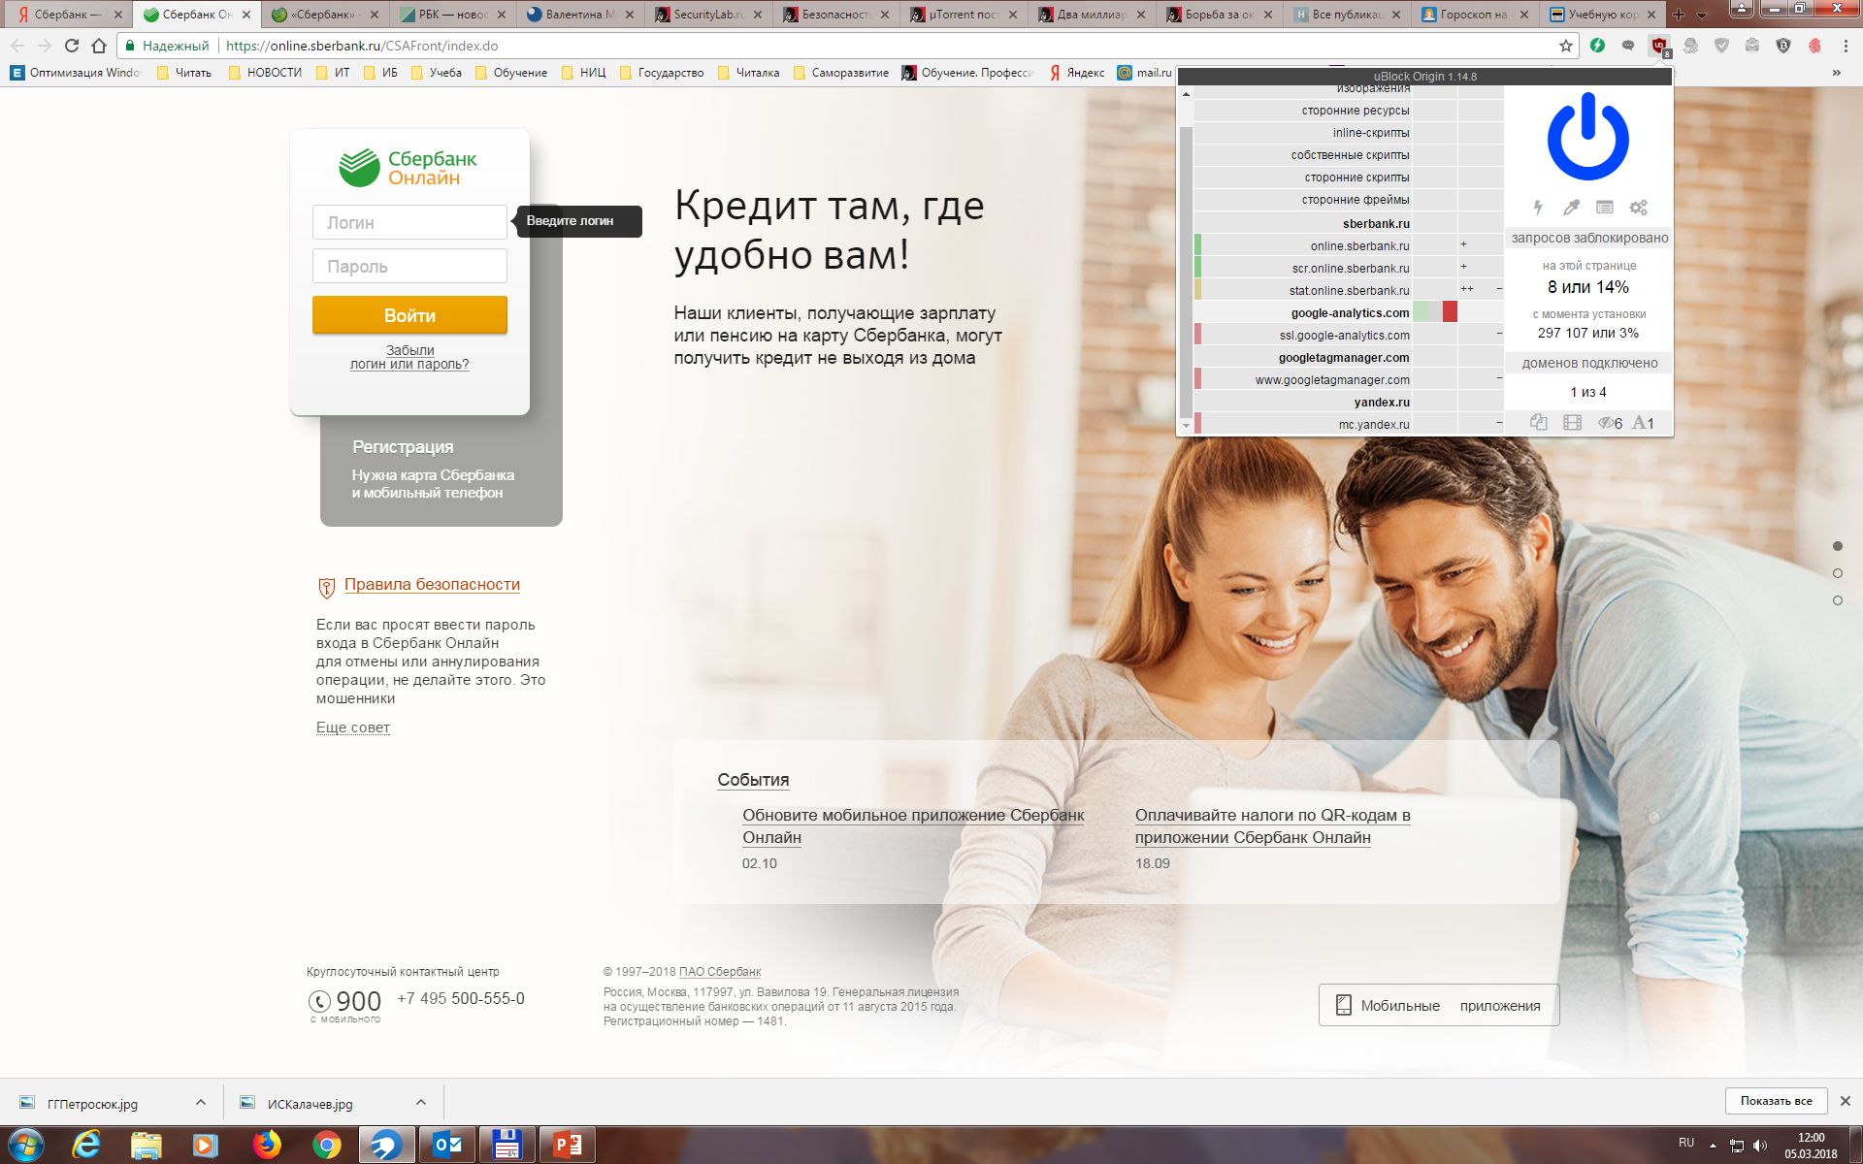
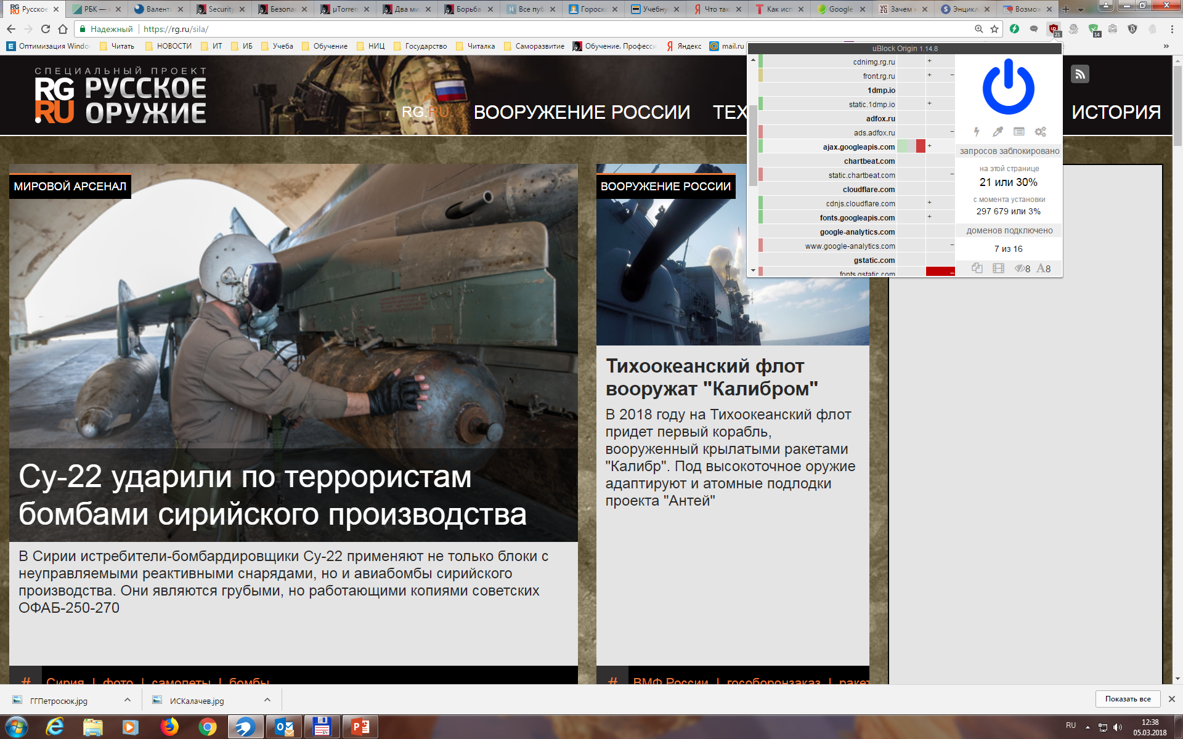
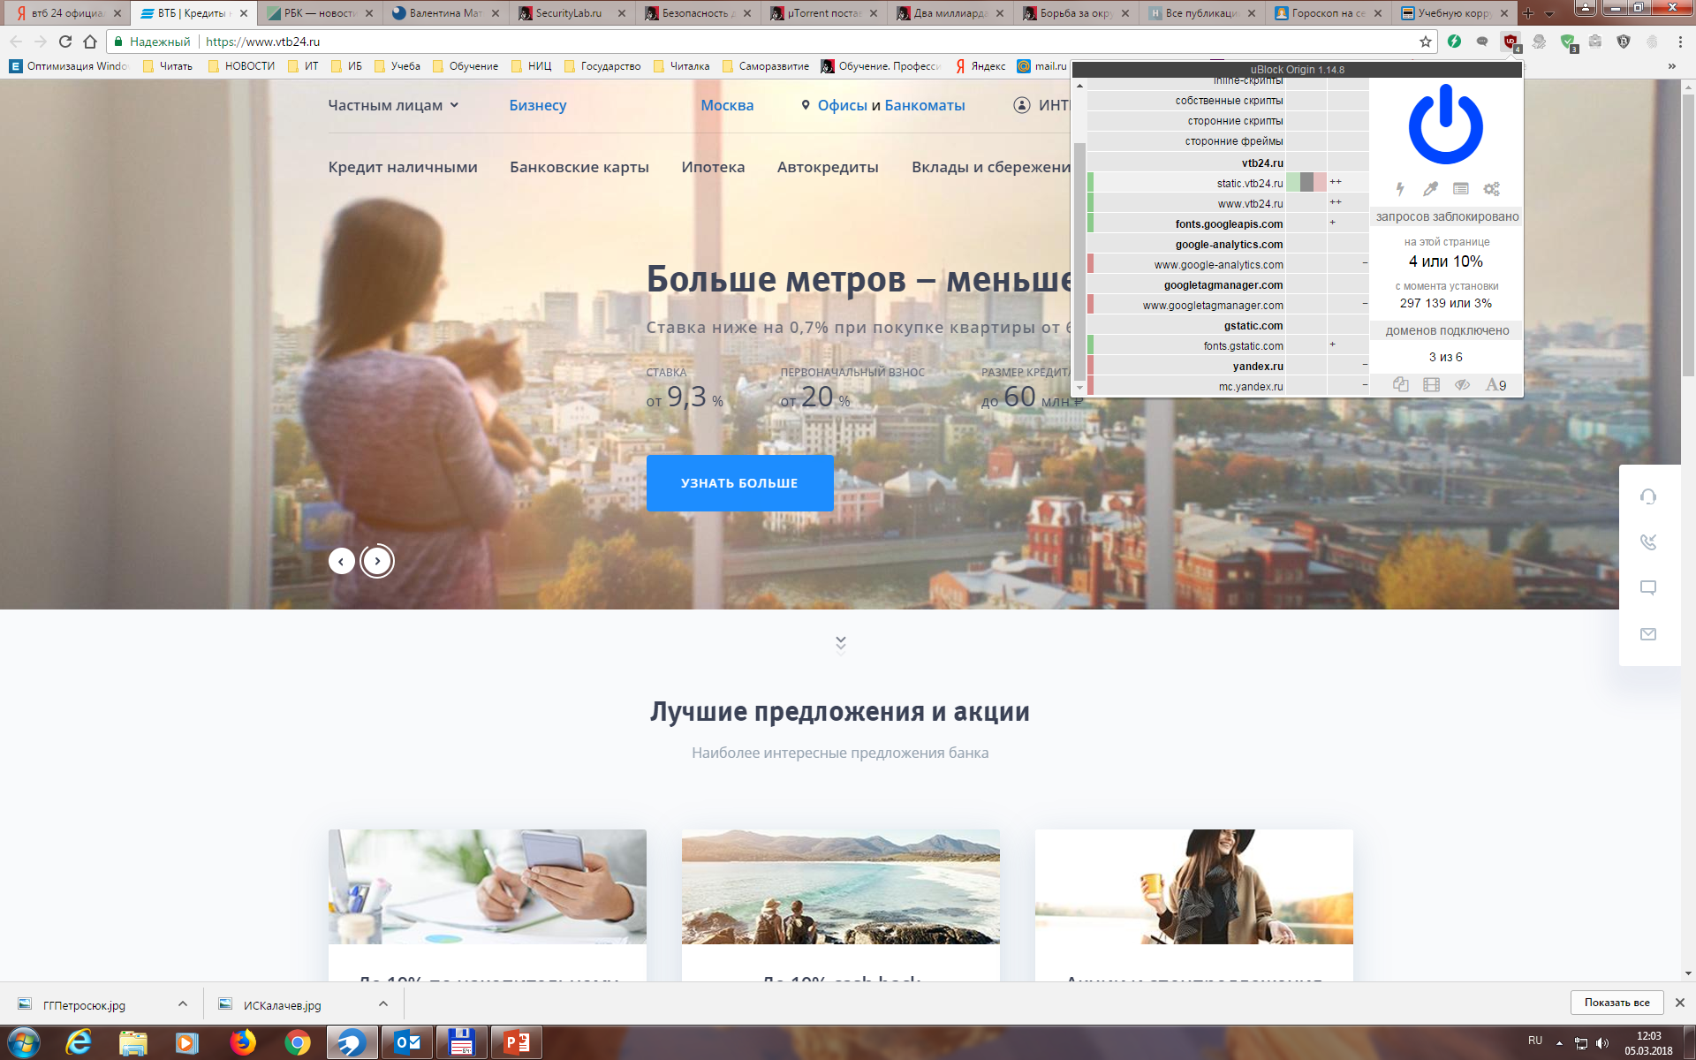
Сбор данных WEB ресурсами
Примеры.
xakep.ru Крупные Банки РФ Одна из газет
https://habr.com/ru/company/globalsign/blog/460987/

Slide 12
Сбор данных пользователей веб-сервисов
(примеры технологий сбора)
Отслеживание IP адреса, с которого пришел запрос (как правило, это «белый IP-адрес» интернет шлюза компании/организации)
Отслеживание внутреннего IP адреса компьютера в корпоративной сети, с которого пришел запрос. Совместно с IP-адресом шлюза можно уникально идентифицировать компьютер в локальной сети организации.
Использование особенности протокола HTTP, а именно – referer, который является одним из заголовков запроса клиента. Содержит URL источника запроса. Если перейти с одной страницы на другую, referer будет содержать адрес первой страницы.
Использование файлов cookie
Использование «неубиваемых cookie» или Evercookie. Технология использования cookie, сохраняющая их в 13 местах на компьютере пользователя. Объединяет в себя HTTP-cookie, Flash cookies или Local Shared Objects и контейнеры HTML5.
CAPTCHA
«Веб-маяки» - элементы программного кода, включенные в веб-страницы, электронные сообщения и рекламу, которые уведомляют владельца о просмотре этих страниц, электронных сообщений и рекламы или о переходе по соответствующим ссылкам, в том числе на нескольких устройствах и доменах
Использование отпечатка браузера или Browser Fingerprinting - уникальный идентификатор конфигураций веб-браузера и операционной системы, который формируется на основе собранных данных различными технологиями отслеживания. Позволяет создавать «цифровой отпечаток» компьютера и дает возможность идентифицировать уникальный компьютер (и в корпоративной сети тоже) с точностью до 100%.
Использование истории посещенных пользователем вебресурсов.
Публичные сервисы службы доменных имён (Google DNS, Яндекс DNS). Многие организации используют в качестве серверов для преобразования IP адресов в доменные имена глобальные публичные, где данные журналируются и анализируются, дополняя общую картину собранной информации.

Slide 13

Сбор данных расширениями браузеров.
Примеры.
«Режим бога для Интернета»:
Отслеживались действия миллионов пользователей через расширения Chrome и Firefox почти в реальном режиме времени (с часовой задержкой).
Microsoft OneDrive | Файлы с хостинга OneDrive, включая налоговые декларации
Nest | Видеозаписи с камер безопасности Nest
NetApp | URL конференций Zoom с netapp.zoom.us
Palo Alto Networks | Данные из корпоративной сети
Pfizer | Данные из корпоративной сети
Roche | Данные из корпоративной сети
Skype | URL из чатов Skype
SpaceX | Данные из корпоративной сети
Symantec | Данные из корпоративной сети
Tesla | Данные из корпоративной сети
GPS-координаты пользователей;
налоговые декларации, деловые документы, слайды корпоративных презентаций на OneDrive и других хостингах;
видео с камер безопасности Nest;
номера VIN недавно купленных автомобилей, имена и адреса их владельцев;
Вложения к сообщениям Facebook Мessenger и фотографии Facebook, даже отправленные приватно;
данные банковских карточек;
маршруты путешествий;
и многое другое.
https://habr.com/ru/company/globalsign/blog/460987/

Slide 14


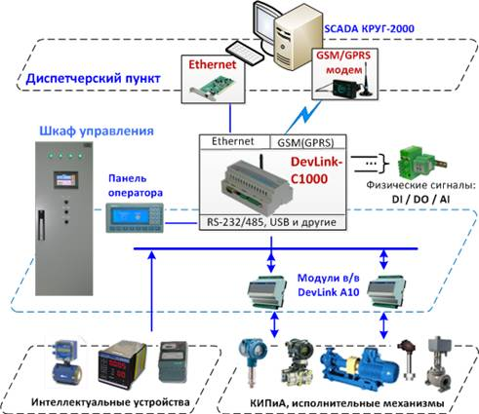
Цифровая «прозрачность» корпоративных сетей
СБОР ДАННЫХ НА ЗАКОННОМ ОСНОВАНИИ
Корпоративная сеть
Администратор АСУ,
Иванов А.М.
ivanovni@corp.ru
объект КИИ
ОС Windows 7/8/10/, прикладное и системное ПО:
IP адрес, конфигурация оборудования и подключенные устройства, домен, учетная запись, почтовый адрес, версия ОС, установленные приложения, их версии и конфигурации, средства и системы информационной безопасности, какие WEB ресурсы посещает, какие документы скачивает из Интернет, какие документы обрабатывает и с кем взаимодействует и т.д.
Главный конструктор Иванов М.И., ivanovmi@corp.ru
Главный бухгалтер Иванова Н.И., ivanovvn@corp.ru

Slide 15
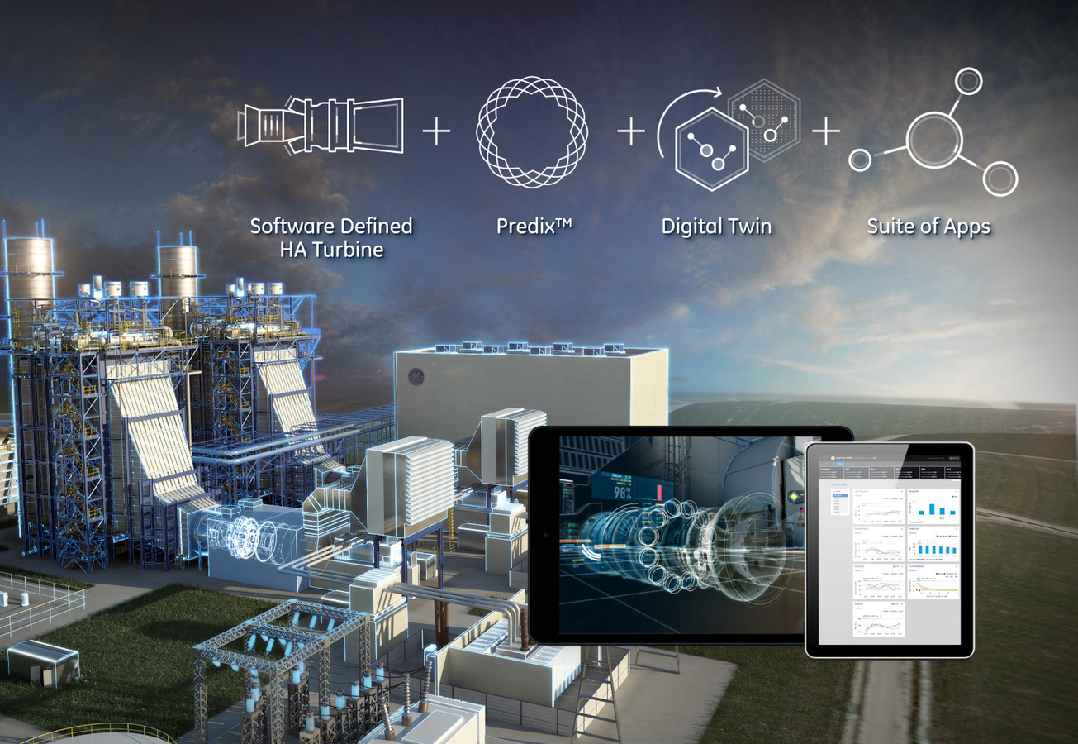

Сбор данных о промышленных системах

Slide 16

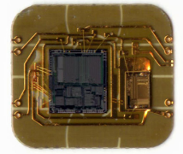
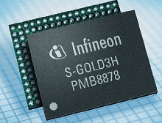
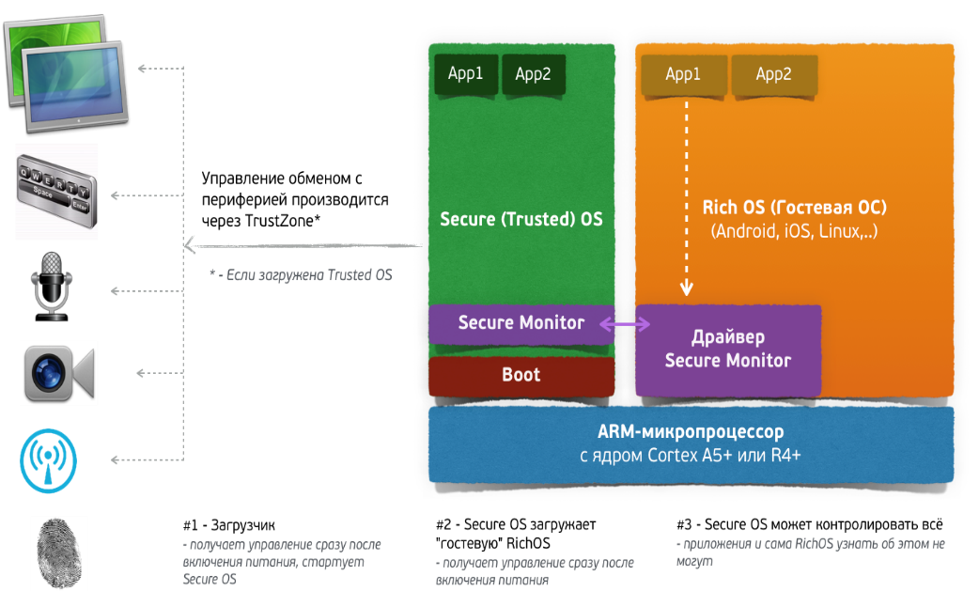
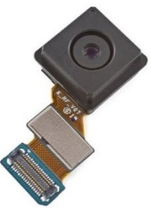
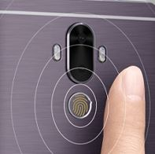
Аппаратная составляющая
смартфонов и планшетов
SIM карта
Baseband-процессор
Процессор, память, I/O, операционная система, файловая система, приложения
Процессор, память, I/O, операционная система,
файловая система
Радиомодуль
2G, 3G, 4G, 5G, CDMA, Wi-Fi, Bluetooth, NFC
TCP/IP
Датчики
Trast Zone ARM процессоров
GPS/
ГЛОНАСС
акселерометр
гироскоп
магнетометр
Холла
гравитации
вращения
барометр
гигрометр
педометр
температурный
приближения
света
пульсометр
Видео/фото
камеры и микрофоны
Сканер отпечатков пальцев

Slide 17
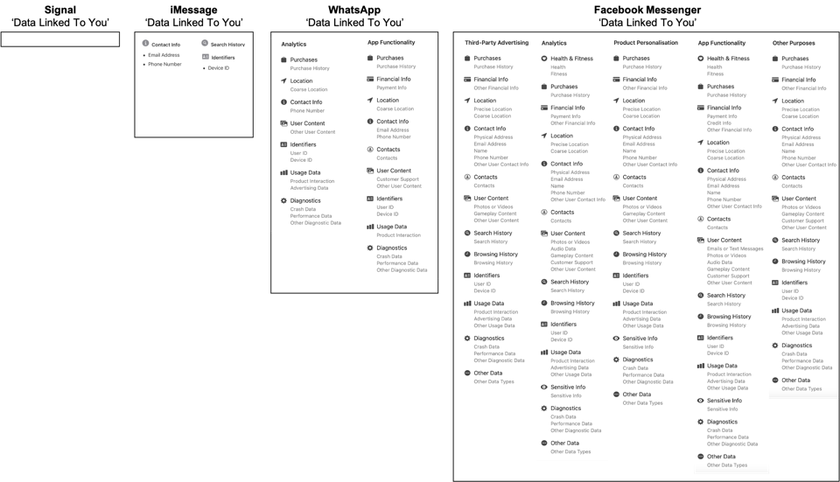
Сбор данных пользователей
(примеры технологий сбора)
https://www.forbes.com/sites/zakdoffman/2021/01/03/whatsapp-beaten-by-apples-new-imessage-update-for-iphone-users/?sh=cd375f336234

Slide 18
«Следящие» лидеры – корпорации США.
25.10.2018
После анализа более 959 тыс. приложений из американских и британских магазинов установлено: 88,4% — могут обмениваться данными со структурами, принадлежащими Google, Facebook (42,5%), Twitter (33,8%), Verizon (26.27%), Microsoft (22.75%), Amazon (17,91%) и многие другие.
90% приложений на Android делятся информацией о пользователях с минимум пятью компаниями.
https://hightech.fm/2018/10/25/android-shares
08.02.2020
Министерство внутренней безопасности США подтвердило, что отслеживало перемещение миллионов людей через их смартфоны. Данные о местоположении берутся из обычных приложений и игр, которые просят разрешение на использование геопозиции.
https://www.iphones.ru/iNotes/ssha-priznalis-v-slezhke-za-millionami-smartfonov-v-realnom-vremeni-02-08-2020
15.08.2020
В сотни мобильных приложений (около 500) внедрено шпионское ПО, разработанное военными США
https://safe.cnews.ru/news/top/2020-08-12_v_sotni_mobilnyh_prilozhenij

Slide 19
COVID-19 и навязываемый нам BYOD
«ЗАКОННЫЙ» СБОР ДАННЫХ
Домашняя/публичная сеть
Корпоративная сеть
Администратор АСУ,
Иванов А.М.
ivanovni@corp.ru
объект КИИ
ОС Windows 7/8/10/, прикладное и системное ПО:
IP адрес, конфигурация оборудования и подключенные устройства, домен, учетная запись, почтовый адрес, версия ОС, установленные приложения, их версии и конфигурации, средства и системы информационной безопасности, какие WEB ресурсы посещает, какие документы скачивает из Интернет, какие документы обрабатывает и с кем взаимодействует и т.д.
Главный конструктор Иванов М.И., ivanovmi@corp.ru
Главный бухгалтер Иванова Н.И., ivanovni@corp.ru

Slide 20




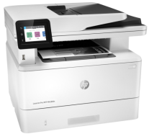
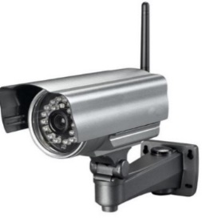
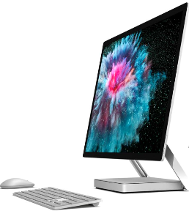
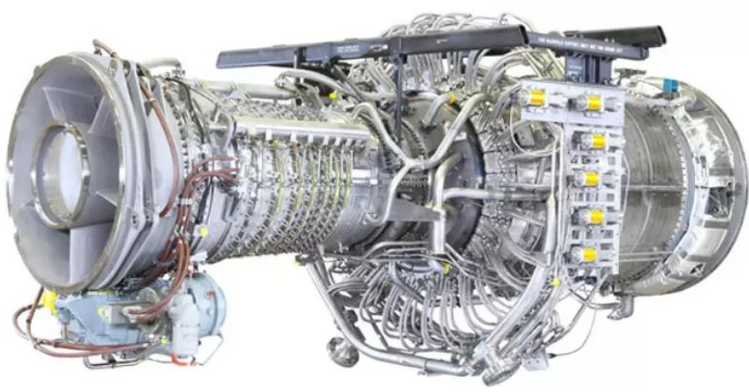
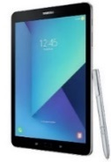
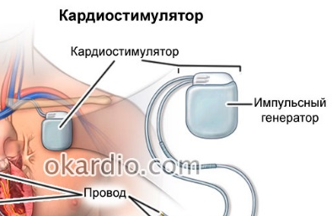
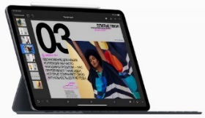
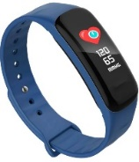
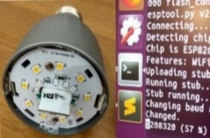
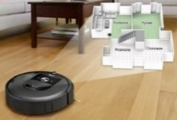
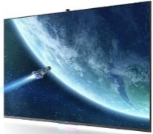
Нужна ли разведка?
США
СБОР ДАННЫХ НЕ ОГРАНИЧЕН
Предположение!
Электронные досье реального времени на организации, сотрудников и граждан РФ
(формируется в США)
Организация:
ФГБУ «Военный завод», корпоративная сеть на базе ОС Windows, АСУ ТП – Simens …,
Сотрудники:
Иванов М.И., рост, вес, заболевания, увлечения, …..
Семейное положение …..
Проживает ….,
Дружит с Ивановым А.М. и
Квартиру убирает пылесос Robot, схема и изображения прилагаются. личная почта: Ivanov@google.com, работает главным конструктором ПАО «Corp», на работу ездит по маршруту №21 трамвая с Ивановой Н.И. служебная почта: ivanovmi@corp.ru
….
И еще как минимум, сотни (или тысячи) других типов собираемых в реальном времени данных!
Изменения в реальном времени!

Slide 21





Крупнейшие мировые поставщики облачных услуг
Юрисдикция США

Slide 22
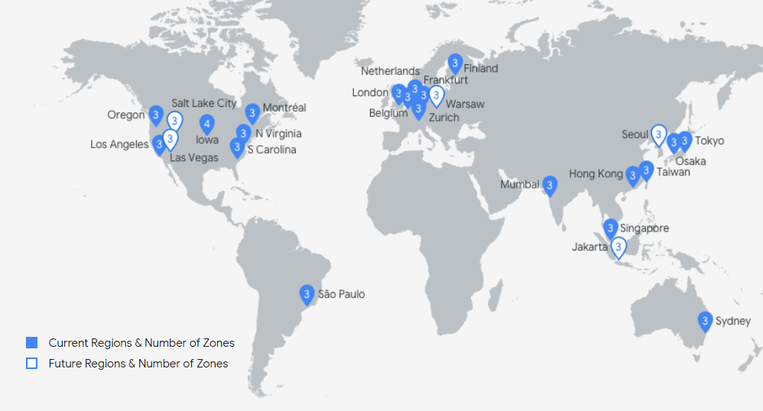
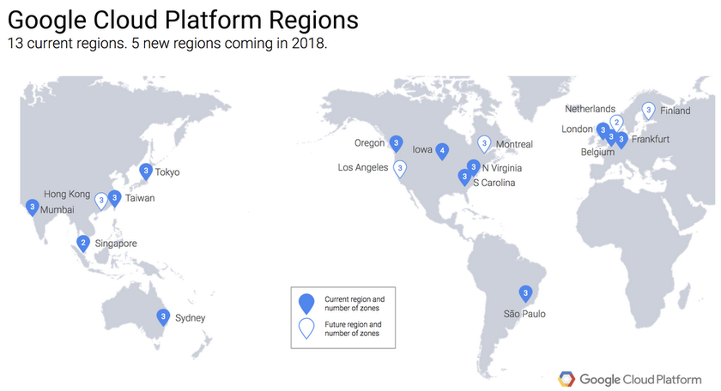
Облака.
Примеры.
Размещение ЦОД крупнейших мировых поставщиков облачных услуг

Slide 23
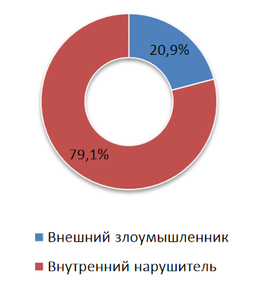
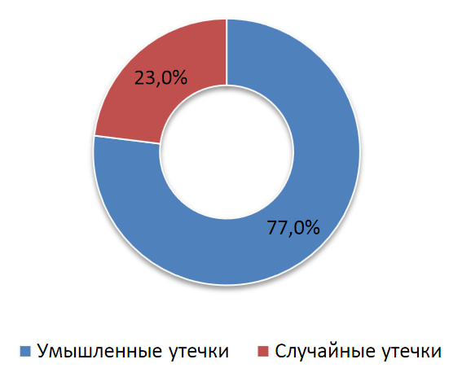
Дополняют картину…
15.09.2020
В первом полугодии 2020 года более 90% компаний из России столкнулись с утечками данных.
11.01.2021
Около 100 млн записей персональных данных россиян и их платежной информации «утекли» в сеть в 2020 году. В 80% случаев причиной утечек были действия сотрудников компаний и финансовых организаций.
Распределение утечек по вектору воздействия
Распределение утечек внутреннего характера по умыслу

Slide 24
Информация
о корпоративных сетях наших учреждений, предприятий и организаций и персональная информация об их сотрудниках в реальном времени,
на законном основании или скрытно
собирается и обрабатывается в основном
за пределами РФ в компаниях, находящихся в большинстве своем под юрисдикцией одной страны – США

Slide 25
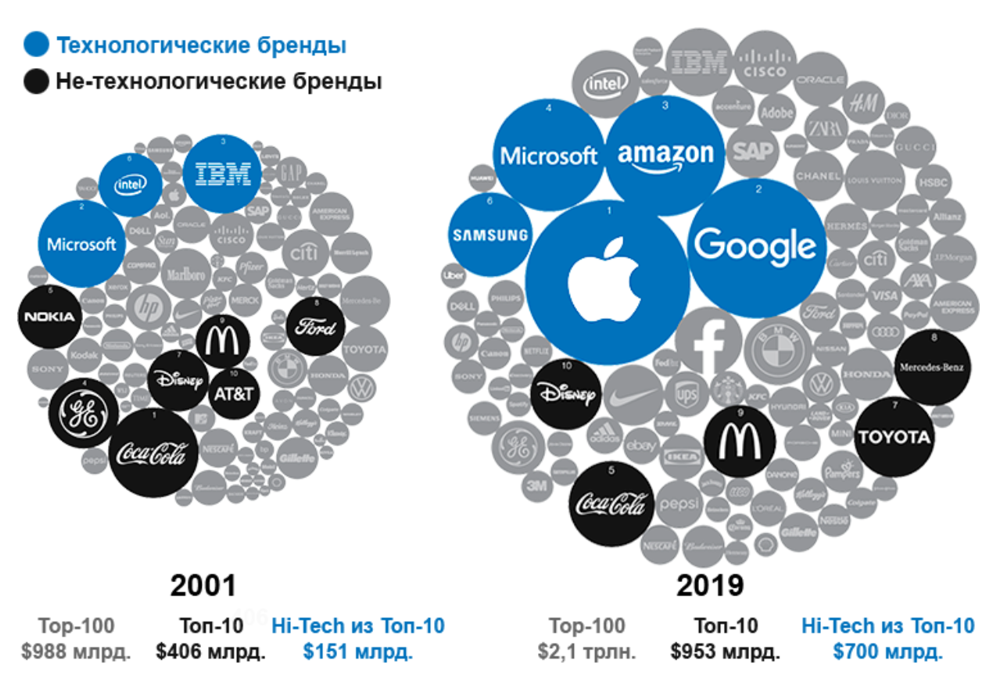
Век «надзор-капитализма»
21.01.2019
Профессор Ш.Зубофф из Гарварда считает, что технологические гиганты строят новую версию капитализма, угрожая западной демократии: «Facebook, Google
и Amazon не просто собирают наши данные — они строят новую версию капитализма, основанную на слежке –
«надзор-капитализм»
(или «шпионящий капитализм»).
https://hightech.plus/2019/01/21/sistema-manipulyacii-google-i-facebook-vihodit-iz-pod-kontrolya

Slide 26
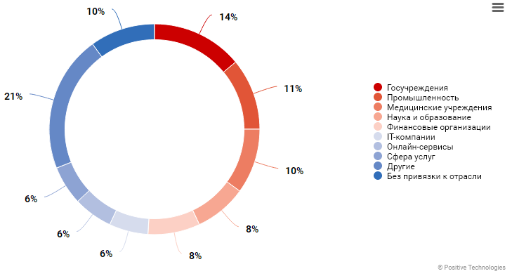
Деструктивные элементы
16.06.2020.
Positive Technologies - итоги третьего квартала 2020 года. Продолжается фиксироваться преобладание целенаправленных атак над массовыми - 70%. Наибольший интерес представляют государственные учреждения, промышленные компании, финансовый сектор и сфера науки и образования.
https://www.ptsecurity.com/ru-ru/research/analytics/cybersecurity-threatscape-2020-q3/
Whaling (уэйлинг),
или «фишинг по-крупному» -
особая фишинговая атака, специально
направленная на руководителей высокого
и высшего звеньев
По данным РТ,
87% APT-группировок, атакующих российские госучреждения, начинают атаки с целенаправленного фишинга.

Slide 27
Деструктивные элементы
29.11.2019.
Специалисты компании Group-IB в 2019 году выявили 38 атакующих хакерских группировок, за которыми стояли государства, а 2019 год стал годом открытых военных киберопераций. Объекты критической инфраструктуры многих стран на сегодняшний день уже скомпрометированы.
https://www.anti-malware.ru/news/2019-11-29-1447/31430
14.08.2020
Хакерская группировка атакует банки и энергетические компании.
https://www.securitylab.ru/news/511161.php
21.08.2020.
Более 70% уязвимостей в АСУ ТП могут быть проэксплуатированы удаленно.
http://www.itsec.ru/news/bolee-70-uyazvimostey-v-asu-tp-mogut-bit-proexpluatirovani-udalionno
26.02.2021
В 2020 году появились четыре новые группировки, атаковавшие АСУ ТП.
https://www.securitylab.ru/news/516963.php

Slide 28

Специальные службы
Внутренняя организационная структура Центра по киберразведке
ЦРУ, включает, как минимум, пять подразделений:
группа инженерных разработок (Engineering Development Group, EDG) создает
и тестирует бэкдоры, эксплоиты, трояны и вирусы;
отдел мобильных устройств (Mobile Devices Branch, MDB) занимается поиском уязвимостей в операционных системах Android, iOS и Windows;
отдел интегрированных устройств (Embedded Devices Branch, EDB) разрабатывает механизмы взлома интернета вещей;
отдел автоматизированных имплантатов (Automated Implant Branch, AIB) разрабатывает атакующие системы для автоматического заражения вредоносными программами и контроля системы пользователей Windows, Mac OS X, Solaris, Linux;
отдел сетевых устройств (Network Devices Branch, NDB) занимается атаками на инфраструктуру интернета и веб-серверы.
https://www.infowatch.ru/resources/analytics/leaks-monitoring/17457

Slide 29
Есть ли шанс…
Возможные варианты защиты:
Законодательное запрещение продажи на территории РФ программного обеспечения и оборудования без возможности отключения сбора данных или телеметрии;
Законодательный запрет на сбор «излишней» информации производителями программного и аппаратного обеспечения и владельцами информационных ресурсов;
Наверное, выделение отраслей, в которых запрещён сбор конфиденциальной информации производителями и разработчиками.
Организация единой точки выхода в Интернет для подразделений одной организаций/компании (например, для предприятий ОПК);
Централизованная поставка ПО и оборудования для дочерних подразделений одной компании;
Использование отечественных ИТ сервисов, в т.ч. аналитики/запрет использования сервисов иностранных компаний;
Использование в организациях и работниками программных и технических средств, блокирующих «излишний» сбор информации;
Разработка отечественных программных и технических средств для защиты организаций и граждан от сбора «излишней» и телеметрической информации.

Slide 30
СПАСИБО ЗА ВНИМАНИЕ!

Slide 31
Дополнительная информация
Г.Г. Петросюк, И.С. Калачев,. О конфиденциальности корпоративных сетей. Часть 8 // Защита информации. Инсайд. - 2020 - №6
Г.Г. Петросюк, И.С. Калачев, А.Ю. Юршев. О конфиденциальности корпоративных сетей. Часть 7 // Защита информации. Инсайд. - 2019. - №6
Г.Г. Петросюк, И.С. Калачев, А.Ю. Юршев. О конфиденциальности корпоративных сетей. Часть 6 // Защита информации. Инсайд. - 2019. - №5
Г.Г. Петросюк, И.С. Калачев, А.Ю. Юршев., С.Л. Груздев. О конфиденциальности корпоративных сетей. Часть 5 // Защита информации. Инсайд. - 2019. - №3
Г.Г. Петросюк, И.С. Калачев, А.Ю. Юршев. О конфиденциальности корпоративных сетей. Часть 4 // Защита информации. Инсайд. - 2018. - №6
Г.Г. Петросюк, И.С. Калачев, А.Ю. Юршев. О конфиденциальности корпоративных сетей. Часть 3 // Защита информации. Инсайд. - 2018. - №5
Г.Г. Петросюк, И.С. Калачев, А.Ю. Юршев. О конфиденциальности корпоративных сетей. Часть 2 // Защита информации. Инсайд. - 2018. - №4
Г.Г. Петросюк, И.С. Калачев, А.Ю. Юршев. О конфиденциальности корпоративных сетей // Защита информации. Инсайд. - 2018. - №3
https://www.aladdin-rd.ru/company/pressroom/articles/o-konfidencialnosti-korporativnyh-setej

